Slide 1


ỦY BAN NHÂN DÂN QUẬN LONG BIÊN TRƯỜNG MẦM NON ÁNH SAO
Làm quen văn học
Truyện: Giọt nước tí xíu
Giáo viên: Nguyễn Thị Dung
Lứa tuổi: 3 – 4 tuổi
Năm học: 2024 - 2025

Slide 2
I. Mục đích yêu cầu
1. Kiến thức: - Trẻ nhớ tên truyện, tên các nhân vật trong truyện, hiểu nội dung, trình tự câu chuyện.
2. Kỹ năng: - Rèn sự lắng nghe, tính bạo dạn, khả năng diễn đạt, rừ ràng mạch lạc
- Phát triển ngôn ngữ cho trẻ thông qua các hoạt
3. Thái độ: - Trẻ tích cực tham gia vào các hoạt động.
- Giáo dục trẻ tình cảm yêu thiên nhiên, yêu cái đẹp, có hành vi đúng trong bảo vệ môi trường.

Slide 3
II. Chuẩn bị
* Đồ dùng của cô:
- Giáo án điện tử
Hình ảnh câu truyện
Nhạc: “ Cho tôi đi làm mưa với”
* Đồ dùng của trẻ:
- Quần áo gọn gàng
- Tâm thế thoải mái

Slide 4
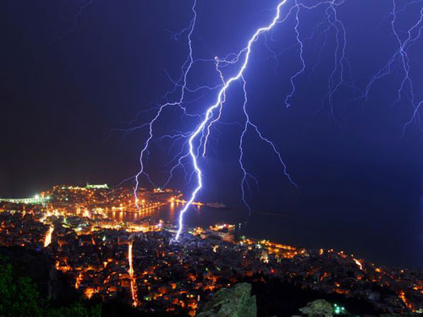
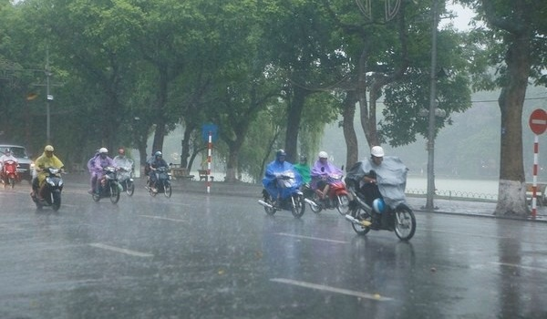
III. Ổn định tổ chức: Xem hình ảnh mưa

Slide 5
* Cô kể chuyện cho trẻ nghe lần 1:
* Đàm thoại:
- Cô vừa kể cho chúng mình nghe câu chuyện gì? Do ai sáng tác?
- Trong câu chuyện có những nhân vật nào?
- Bây giờ chúng mình cùng ngồi ngoan nghe cô kể câu chuyện này kết hợp tranh minh hoạ nhé!

Slide 6
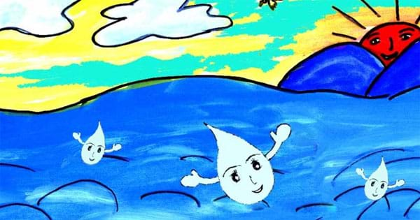
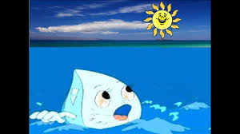
* Cô kể chuyện lần 2 sử dụng tranh minh hoạ.

Slide 7
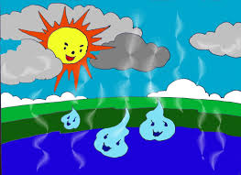
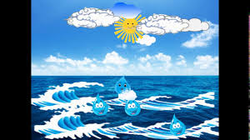

Slide 8


Slide 9
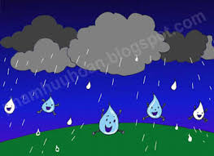

Slide 10
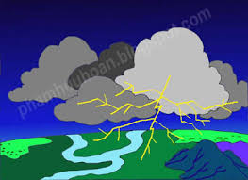

Slide 11
* Đàm thoại
- Cô vừa kể câu chuyện gì?
- Trong câu chuyện có những nhân vật nào?
- Ai đã rủ Tí Xíu đi chơi?
- Tí xíu có đi chơi không?
- Làm thế nào mà Tí Xíu bay lên được?
- Tí Xíu cùng các bạn của mình đã đi những đâu?
- Cuối cùng Tí Xíu có gặp lại mẹ được không?

Slide 12
Video truyện: Giọt nước tí xíu

Slide 13
Kết thúc: Hát “ Cho tôi đi làm mưa với”

